Slide 1
汇编语言程序设计
实验6
I/O程序设计

Slide 2
提纲
6.1 读取实时时钟
6.2 直接读取硬盘扇区
6.3 双机全双工串行通信

Slide 3
6.1 读取实时时钟
现代微机中都包含一个实时时钟，它自动地定时更新时间与日期。实时时钟信息（年、月、日、时、分、秒）保存在CMOS RAM中，在系统关机后，时钟电路自带的后备电池继续向RAM供电，并且继续更新时间与日期。

Slide 4
1. 实时时钟信息的内容
实时时钟信息存储在CMOS RAM最前面的14个字节，而其他的字节用于保存微机的配置信息，例如系统的内存容量、软盘、硬盘类型等。
其中，报警信息记录在1、3、5单元中。当实时时钟到达设定报警时间时，立即产生一个中断信号，并设置状态C中的Bit5为1。

Slide 5
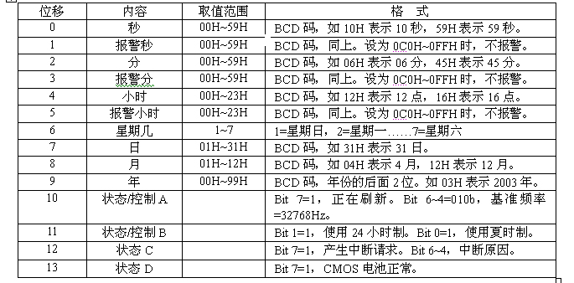
实时时钟信息的格式

Slide 6
2. 实时时钟信息的读取方法
对CMOS RAM的访问必须用I/O指令来完成。接口电路设置了两个寄存器，其I/O地址分别是70H和71H。
70H是RTC地址寄存器，71H是RTC数据寄存器。
要访问某个CMOS RAM单元时，CPU先用OUT指令将该单元的地址（00H~7FH）写入到70H端口中，再使用IN指令读入该CMOS RAM单元的内容。

Slide 7
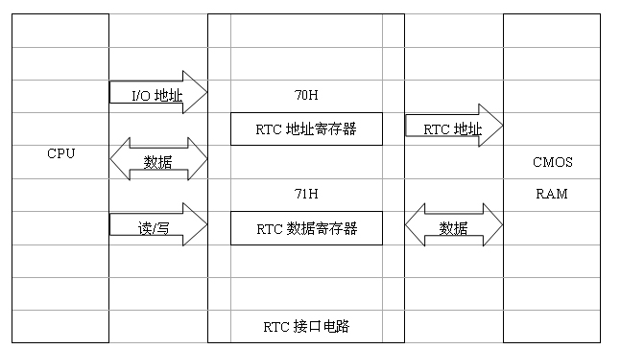
RTC输入/输出接口

Slide 8
3. 在用户模式下执行IN、OUT指令
在Windows NT/2000/XP/2003中，应用程序运行最低特权级（CPL=3）。标志寄存器中的IO特权级被设置为3（IOPL=3），而且任务状态段中I/O位图中所有位为1，这样，不允许应用程序使用I/O指令。如果在程序中执行IO指令，会产生异常，程序被中止运行。

Slide 9
解决方法
可以将giveio.sys驱动程序装入内核，应用程序打开\\.\giveio设备文件，驱动程序就将任务状态段中I/O位图的全部位设为0。这样，在应用程序中就可以执行IN、OUT指令了。
将giveio.sys驱动程序装入内核的命令为：
c:\asm\bin\allowio -load c:\asm\bin\giveio.sys

Slide 10
程序清单：cmosram.asm(读取实时时钟)
程序源文件 cmosram.asm

Slide 11
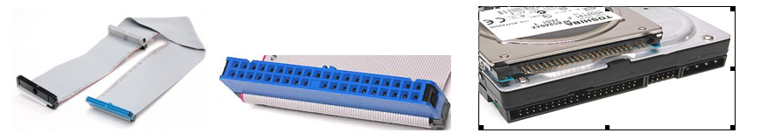
6.2 直接读取硬盘扇区
硬盘一般采取IDE(Integrated Drive Electronics)接口，硬盘控制器与硬盘盘体集成在一起。

Slide 12

1. IDE控制器
PC机一般都集成了2个IDE控制器，主板上具有2个IDE插槽(Primary和Secondary，主/次)。
这些ATA控制器所使用的地址一般也是固定的。主控制器使用1F0H~1F7H和3F6H，而从控制器使用170H~177H和376H。

Slide 13
2. 主盘和从盘
一条IDE电缆的一端连接到主板（或接口卡）的IDE控制器上，另一端最多可以连接2个硬盘。这2个硬盘中，其中的一个作为主盘（Master driver, 驱动器0），而另一个作为从盘(Slave drive, 驱动器1)。可以通过设置硬盘上的跳线来确定它作为主盘还是从盘，也可以由电缆的连接位置来决定。
两个硬盘连接到同一条电缆，也就是同一个IDE通道（Channel）上，它们在系统中占用相同的I/O地址。

Slide 14
3. 数据传输模式
硬盘有2种数据传输模式：
（1） PIO模式
PIO模式即可编程I/O模式，由CPU执行IN/OUT指令访问ATA控制器的端口，将数据从硬盘读出或者写入到硬盘。
（2）DMA传输模式
在DMA模式下，数据的传送在ATA控制器的端口和内存之间直接进行，不需要通过CPU，因此能使CPU的负担减轻，数据传输率也能进一步提高。

Slide 15
4. 扇区编址模式
有两种方式来表示扇区的地址，它们是CHS编址模式和LBA编址模式。
（1）CHS编址模式
CHS编址方式中，扇区的地址由三个部分组成：柱面号(Cylinder)、磁头号(Head)和扇区号(Sector)。扇区号从1开始，而柱面号和磁头号从0开始。
（2）LBA编址模式
LBA编址方式中，扇区的地址就是这个扇区的序号，用一个整数来表示。

Slide 16
-LBA编址的两种模式
LBA编址模式有2种：
28位地址
48位地址
扇区序号分别用28位或48位整数来表示。在28位LBA编址模式下，扇区序号的最大值为228，能够使用的最大容量为：228×512=137438953472字节=128GB。

Slide 17
5. ATA设备寄存器
主机对硬盘的读写操作是通过硬盘上的两组寄存器来实现，
第一组寄存器中占用8个端口（1F0H~1F7H、170~177H）
第二组寄存器中只有一个有效端口（3F6H、376H）。

Slide 18
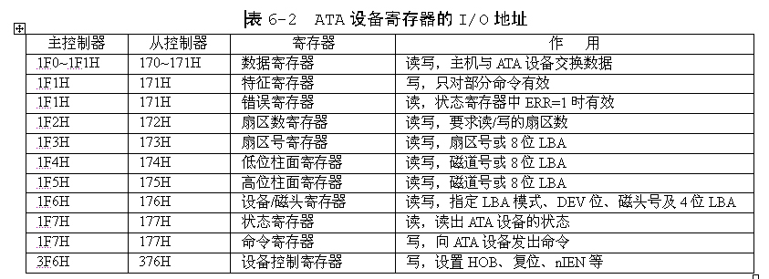
-ATA设备寄存器的I/O地址
每一个控制器上可以连接两个ATA设备，这两个设备使用同样的I/O地址，在设备/磁头寄存器中用DEV位来区分这两个设备。DEV=0时，表示主盘；DEV=1时，表示从盘。

Slide 19
(1) 命令寄存器(Command Register, 8位)
将一个命令写入该寄存器后，设备就立即开始执行这个命令。
执行命令所需的其它参数需要预先写入其它的寄存器。
例如，要读一个扇区，可以将命令码(20h)写入命令寄存器，但之前必须把扇区号、要读取的扇区数目写入相应的寄存器。

Slide 20
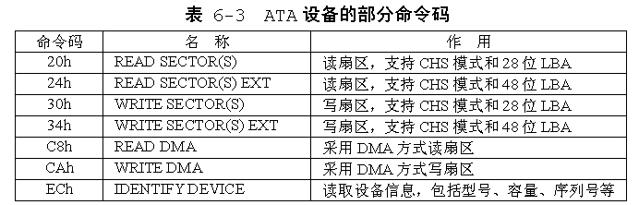
ATA设备的部分命令码

Slide 21
(2) 状态寄存器(Status Register, 8位)
BSY代表是否忙（Busy）。当BSY为1时，主机不能执行对设备寄存器的读写操作（除开状态寄存器外）。
DRDY代表设备是否准备好（Device Ready）。DRDY为1表明设备现在可以执行一个命令。
DF代表Device Fault，该设备不支持状态寄存器的这一位，所以DF位总是为0。
DSC代表Device Seek Complete，如果DSC位为1表明磁头定位已经完成。

Slide 22
-状态寄存器(Status Register, 8位)
DRQ代表Data Request，DRQ为1表明设备已经准备好在主机和设备之间传输数据。当DRQ为1时，主机不能向命令寄存器中写命令码。
CORR代表Corrected Data，该位总是为0。
IDX代表Index。
ERR代表是否有错误（Error），ERR位为1表明在执行前面一条命令的过程中出现了错误。错误的具体类型由错误寄存器（Error Register）的内容决定。

Slide 23
(3) 数据寄存器(Data Register, 16位)
数据寄存器用于在主机和设备之间传输数据块。当状态寄存器中的DRQ为1时，数据寄存器中包含的数据是有效的。

Slide 24
(4) 设备控制寄存器（Device Control Register, 8位）
HOB=1时，表示要将扇区数的15~8位、LBA的31~24位、39~32位、47~40位写入扇区数寄存器、扇区号寄存器、低位柱面寄存器和高位柱面寄存器。写入完毕后，应将HOB设为0。
SRST=1，表示复位该IDE通道。
nIEN=1，表示禁止设备产生中断。=0，允许设备产生中断。

Slide 25
(5) 扇区数寄存器（Sector Count Register, 8位）
包含要读写的扇区的个数。
在28位LBA模式或者CHS模式下，一次命令可以传送1~256个扇区。写入0代表传送256个扇区。
在48位LBA模式下，一次命令可以传送1~65536个扇区。需要写入2次，HOB置为0时写入低8位，HOB置为1时写入高8位。16位全部为0时代表要传送65536个扇区。

Slide 26
(6) 设备/磁头寄存器（Device/Head Register）
第6位LBA等于0时，表示使用CHS寻址模式。等于1时，表示使用LBA寻址模式。
第4位DEV等于0时，表示选择drive 0(主盘)。等于1时，选择drive 1(从盘)。
在28位LBA模式时，设备/磁头寄存器的低4位表示LBA的27~24位。

Slide 27
(7) 高位柱面寄存器、低位柱面寄存器、
扇区号寄存器
高位柱面寄存器（Cylinder High Register, 8位）
低位柱面寄存器（Cylinder Low Register, 8位）
扇区号寄存器（Sector Number Register, 8位）
这些寄存器表示扇区的地址。一共有3种情况：CHS模式、28位LBA模式、48位LBA模式。

Slide 28
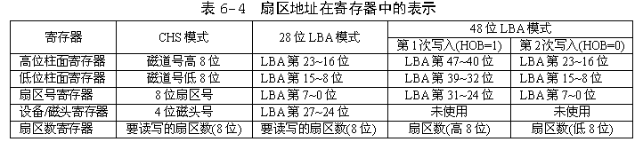
-扇区地址在寄存器中的表示
使用CHS模式时，设备/磁头寄存器中的LBA位设为0，将磁道号、扇区号、磁头号写入相应寄存器；
使用28位LBA模式时，LBA位设为1，将LBA的28位写入上述4个寄存器；
使用48位LBA模式时，LBA位设为1，先将LBA的高24位（3个字节）分别写入前面3个寄存器，再写入LBA的低24位；

Slide 29
(8) 错误寄存器（Error Register, 8位）
(9) 特征寄存器（Feature Register, 8位）
错误寄存器（Error Register, 8位）
包含设备上一次执行命令后的状态信息。错误寄存器中各位的意义与执行的命令有关。
特征寄存器（Feature Register, 8位）
只有使用少数特殊命令才使用到这个寄存器。

Slide 30
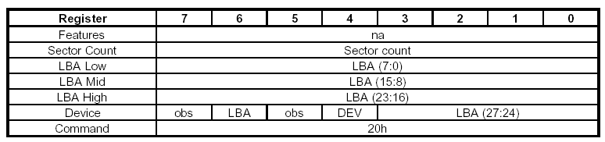
6. 采用PIO方式读取硬盘扇区
20h命令（READ SECTOR(S)）是用PIO方式读取硬盘的命令。

Slide 31
读取硬盘扇区的步骤
复位硬盘，将SRST=1，再设为0（SRST=1）。
读取状态寄存器，等待其BSY=0，DRQ=0。
按照图6-7，设置7个寄存器。
读取状态寄存器，等待其DRDY=1，DSC=1，DRQ=1。
从数据寄存器中读取扇区内容。
在第(3)步之后，硬盘控制器将扇区数据读入硬盘内部的缓冲区，再将状态寄存器的DRDY、DSC、DRQ设为1。因此在第(4)步必须查询状态寄存器，等待硬盘控制器完成读扇区的操作。
在第(5)步，每次读写2个字节。每个扇区为512个字节，一个扇区执行256次读取操作。

Slide 32
程序清单：hddio.asm(PIO方式读取硬盘扇区)
程序源文件 hddio.asm

Slide 33
注意
运行该程序之前，必须装入giveio.sys：
allowio -load c:\asm\bin\giveio.sys
程序中定义了outx、inx两个宏，调用这些宏能够方便地执行OUT、IN操作。

Slide 34
7. 验证扇区数据
为验证程序是否读入了正确的扇区，可以执行WinHex等磁盘编辑软件。
WinHex程序

Slide 35
6.3 双机全双工串行通信
串行接口是微机应用系统常用的接口，也被称做COM口。
本节内容：
1. RS 232
2. 串口设备寄存器

Slide 36

1. RS 232
计算机的串行接口使用RS 232-C标准的9芯连接器

Slide 37
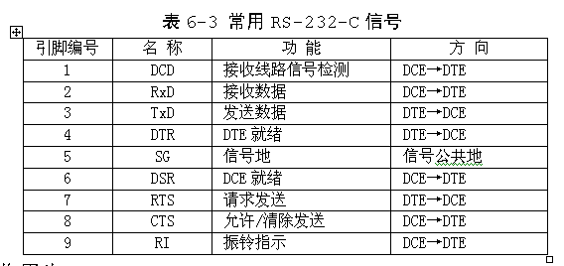
-常用RS-232-C信号

Slide 38
-信号的作用
·TXD：输出，串行数据发送引脚，将串行数据从数据终端（CPU方面）发出，传送到数据装置（调制解调或外设）。
·RXD：输入，串行数据接收引脚，数据终端接收从数据装置传来的串行数据。
·RTS#：输出，数据终端请求发送。低电平时有效，RTS#为低，表示数据终端准备好发送数据，是计算机一方送往外设或调制解调的信号，表示计算机请求发送数据。
·CTS#：输入，数据设备清除请求发送（允许发送）信号，低有效，该信号来源于数据装置，它和RTS#组成一对联络信号，是对RTS#的响应，表示外设或调制解调准备好，允许计算机发送数据。当CTS有效时，计算机才能向外设发送数据。

Slide 39
-信号的作用
·DSR#：输入，数据设备准备好，是外设送往CPU方面的信号，低电平有效，表示当前外部设备已经准备好。它和DTR#组成一对联络信号。
·GND：地信号，是数据终端和数据装置的公共地。
·DCD#：输入，载波检测信号，来源于调制解调器，低电平有效，它指示调制解调器已经建立了有效的连接。只有在DCD#的有效状态下，CPU才能开始传送数据。
·DTR#：输出，数据终端准备好，低有效，是由计算机送往外设的信号，通知外部设备CPU当前已经准备就绪。
·RI：输入，振铃指示信号，高有效，当调制解调器在线路上检测到一个响铃信号，便使RI信号有效。该信号用来通知CPU有一个输入的呼叫。

Slide 40
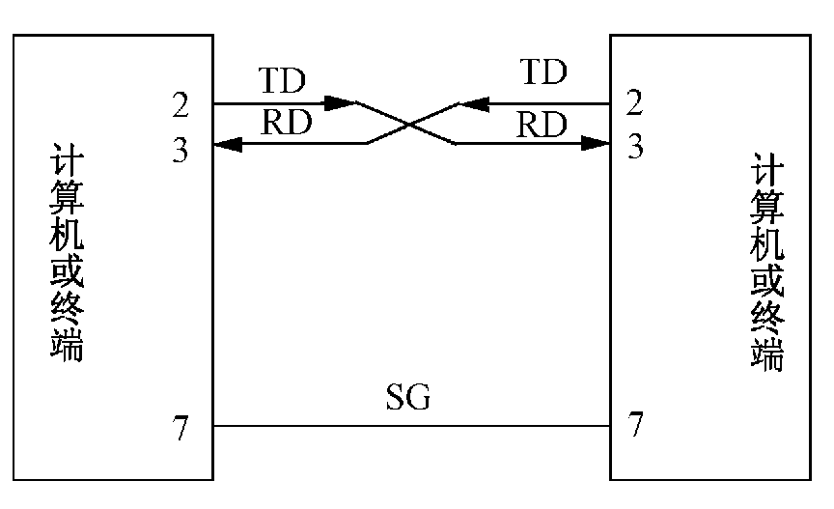
-计算机串口之间的连接
在传输距离较近时，不必使用调制解调器，可以直接将两台计算机(或数据终端)的RS-232接口相连接。
为了变换信息，TxD和RxD应当交叉连接。

Slide 41
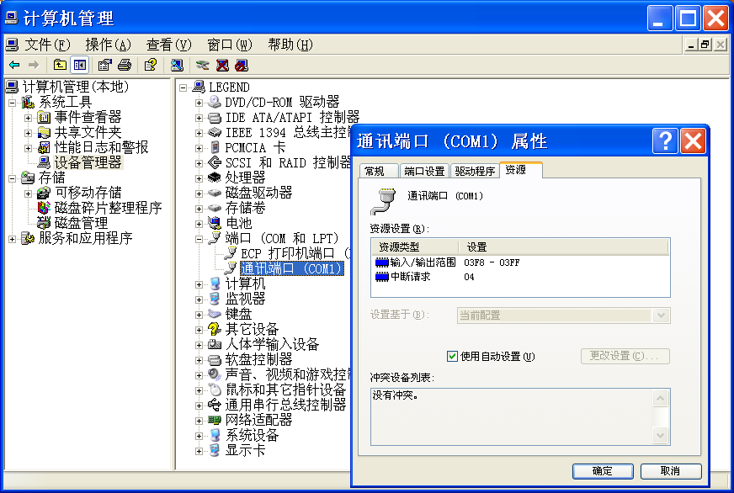
2. 串口设备寄存器

Slide 42
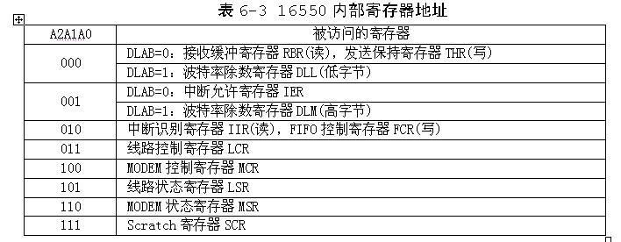
-内部寄存器地址
微机的串口设备通常采用16550芯片或兼容产品。16550内部有12个可访问的寄存器，但只为它分配了8个I/O地址（A2A1A0=000~111）。

Slide 43
（1）发送保持寄存器
（Transmitter Holding Register，THR）
CPU将要发送的数据字节输出到这个寄存器，串行接口电路就将这个数据字节转换成串行信号传送给对方。数据字节的有效位可以是5位、6位、7位或8位。
发送时，CPU将待发送的字符写到THR后，然后进入发送移位寄存器，在发送时钟的作用下，按起始位、数据位、校验位、停止位的顺序，从SOUT引脚逐位输出。一旦THR的内容送到发送移位寄存器TSR后，THR变空，就使LSR的THRE位置1，产生中断请求。THRE位置1时，表示CPU可以发送下一个字符。CPU向THR写入一个字符后，THRE置0。

Slide 44
（2）接收缓冲寄存器
（Receiver Buffer Register，RBR）
串行接口电路接收到发送方的一个数据字节后，CPU可以从这个寄存器读取这个数据字节。
接收时，串行数据在接收时钟作用下，从SIN引脚以串行移位的方式输入到接收移位寄存器RSR，然后由RSR并行输入到接收缓冲寄存器RBR，一旦RBR变满，就使LSR的DR位置1。DR位为1时，表示CPU可以读取数据字符。CPU从RBR读取一个字符后，DR置0。

Slide 45
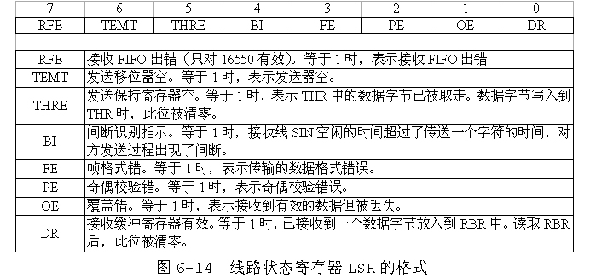
（3）线路状态寄存器
（Line Status Register，LSR）

Slide 46
重要标志位
LSR的第0位DR和第5位THRE是最基本的指示位。
只有DR=1时，CPU从RBR中读取的数据字节才是从发送方发出的有效数据字节。DR=0时，CPU从RBR中读出的是“旧的”数据字节或无效的数据字节。
只有THRE=1时，CPU写到THR的数据字节才会被正确地发送出去。THRE=0时，THR中的数据字节还没有被取走，不能向其中写入新的数据字节。

Slide 47
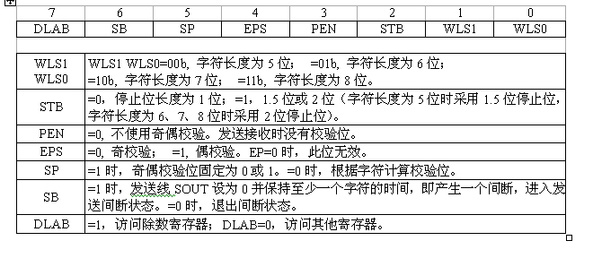
（4）线路控制寄存器
（Line Control Register, LCR）

Slide 48
-SP位的设置
第5位SP（STICK PARITY）是固定校验选择位。
当PEN=1（有奇偶校验）时，若SP=1，那么校验位完全根据EPS来设定，而不考虑发送字符的内容。
PEN=1、SP=1、EPS=0时，校验位始终为1；PEN=1、SP=1、EPS=1时，校验位始终为0。SP设为1的目的是发送方把采用奇校验还是偶校验（即发送方采用的EPS值）告诉接收方。显然，在收发双方已约定奇偶校验方式的情况下，那么就不需要采用这种方式来沟通，应该使SP=0。

Slide 49
（5）除数锁存器
（Divisor Latch LSB/MSB, DLL/DLM）
外接的1.8432MHz基准时钟，通过除数寄存器给定的分频值，在芯片内部产生不同的波特率，通过BAUDOUT#引脚输出到RCLK，控制接收传输速率。

Slide 50
-波特率计算公式
f工作时钟 = f基准时钟 ÷ 除数锁存器 = 波特率 × 16
这里f基准时钟= 1.8432MHz = 1843200Hz。
除数锁存器 = f基准时钟 ÷ (波特率 × 16) = 1843200 ÷ (波特率 × 16) = 115200 ÷波特率

Slide 51
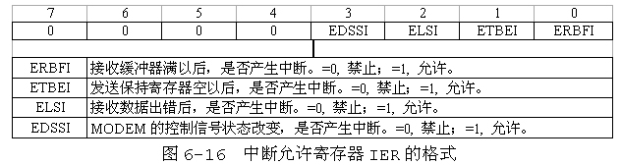
（6）中断允许寄存器
（Interrupt Enable Register, IER）
在以上4种情况都可以产生中断：
1、接收数据出错中断；2、接收缓冲器满中断、
3、发送保持寄存器空中断；4、来自MODEM的控制信号状态改变。

Slide 52
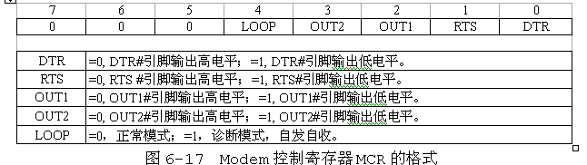
（7）Modem控制寄存器
（Modem Control Register, MCR）
MODEM控制寄存器MCR用来设置对MODEM的联络控制信号(DTR、DSR)。
OUT1#和OUT2#引脚的电平也由MCR的第2、3位来控制。
LOOP=1常用于芯片自检。LOOP=1时，芯片工作在自环路状态，从THR发送的字符被复制到RBR中，就像从Rx线路上接收到一个字符一样。

Slide 53
程序清单: comiox.asm (双机串行通信程序)
程序源文件 comiox.asm

Slide 54
注意
该程序运行在虚拟8086模式或纯DOS下，编译过程与其他程序有所不同。执行以下两个命令可完成它的编译、连接：
  masm comiox;
  link comiox;
从键盘接收字符时，调用了INT 16H中断的1号(AH=1)功能，当键盘没有输入字符时，程序可接收对方发送的字符。
将“mov loopBack, 0”中的0替换为1，则设定了16550的自环路模式，便于在单机下调试此程序。在自环路模式下，该程序能够接收到它自己发送出的字符。

Slide 55
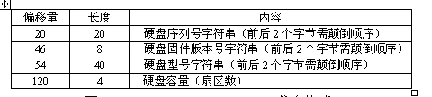
实验题：读取硬盘序列号
操作系统是通过IDENTIFY DEVICE命令获得硬盘的型号、容量等信息的。这个命令还能够报告硬盘的序列号、硬盘固件程序版本等。
IDENTIFY DEVICE命令是一个PIO命令，返回512字节内容，其中重要的信息如图所示。

Slide 56
要求：
采用PIO方式，读取并显示硬盘的型号、序列号、固件版本、容量，例如：
  Model number: [ST960821A ]
  Serial number: [ 3LF1VQ9E]
  Firmware reversion: [3.02 ]
  Total size: [60011642880] bytes
改进程序，使它能够读取从盘（DEV=1）的信息。
改进程序，使它能够读取连接在第2个IDE通道上的硬盘。
改进程序，使它搜索计算机上连接的所有IDE硬盘。
本程序是否能够获取SATA硬盘的信息，为什么？

